Slide 1
Организация работы смотровых кабинетов

Slide 2
Цель и показатели регионального проекта
Цель снижение смертности от новообразований, в том числе от злокачественных до 197,7 случаев на 100 тыс. населения
№ п/п | Наименование показателя | Тип показателя | Базовое значение |  | Период, год
 |  |  |  |  | 2018 | 2019 | 2020 | 2021 | 2022 | 2023 | 2024
 |  |  | Значение | Дата
1. | Снижение смертности от новообразований, в том числе от злокачественных | основной | 239,9 | 31.12.2017 | 229,9 | 224,2 | 218,6 | 213,1 | 207,7 | 202,4 | 197,7
2. | Доля злокачественных новообразований, выявленных на ранних стадиях (I-II стадии), % | дополни-тельный | 51,0 | 31.12.2017 | 52,5 | 54,0 | 55,5 | 57,0 | 58,5 | 60,0 | 61,5
3. | Удельный вес больных со злокачественными новообразованиями, состоящих на учете 5 лет и более, % | дополни-тельный | 55,6 | 31.12.2017 | 56,0 | 56,4 | 56,8 | 57,2 | 57,6 | 58,0 | 58,4
4. | Показатель одногодичной летальности больных со злокачественными новообразованиями, % | дополни-тельный | 25,1 | 31.12.2017 | 24,2 | 23,3 | 22,4 | 21,5 | 20,6 | 19,7 | 18,8

Slide 3
Обязанности врача первичного онкологического кабинета
Приказ №915
консультативная помощь врачам, осуществляющим первичную врачебную медико-санитарную помощь больным с онкологическими заболеваниями, контроль за проведением их симптоматического лечения;
осуществление динамического наблюдения в соответствии с рекомендациями врача-онколога за больными с онкологическими заболеваниями, получающими лекарственную противоопухолевую терапию, проводимую в онкологическом диспансере
учет больных с онкологическими заболеваниями;
консультативная и методическая помощь специалистам медицинских организаций, оказывающим первичную медико-санитарную помощь, при проведении профилактических осмотров, диспансеризации больных с предопухолевыми и хроническими заболеваниями;
санитарно-гигиеническое просвещение населения;
анализ диагностических ошибок и причин запущенности онкологических заболеваний с врачами-терапевтами, врачами-терапевтами участковыми, врачами общей практики (семейный врач), а также врачами-специалистами;
участие в оформлении медицинских документов больных со злокачественными новообразованиями для направления на медико-социальную экспертизу;
ведение учетной и отчетной документации, предоставление отчетов о деятельности в установленном порядке, ведение регионального сегмента Федерального ракового регистра, сбор данных для регистров, ведение которых предусмотрено законодательством Российской Федерации;

Slide 4
Федеральный закон об основах охраны здоровья граждан в Российской Федерации ( в редакции Федеральных законов от 25.06.12 № 89-ФЗ, от 25.06.12 № 93-ФЗ)
Статья 46. Медицинские осмотры, диспансеризация
1. Медицинский осмотр представляет собой комплекс медицинских вмешательств, направленных на выявление патологических состояний, заболеваний и факторов риска их развития.
2. Видами медицинских осмотров являются:
1) профилактический медицинский осмотр, проводимый в целях раннего (своевременного) выявления патологических состояний, заболеваний и факторов риска их развития, немедицинского потребления наркотических средств и психотропных веществ, а также в целях формирования групп состояния здоровья и выработки рекомендаций для пациентов;
2) предварительный медицинский осмотр, проводимый при поступлении на работу или учебу в целях определения соответствия состояния здоровья работника поручаемой ему работе, соответствия учащегося требованиям к обучению;
3) периодический медицинский осмотр, проводимый с установленной периодичностью в целях динамического наблюдения за состоянием здоровья работников, учащихся, своевременного выявления начальных форм профессиональных заболеваний, ранних признаков воздействия вредных и (или) опасных производственных факторов рабочей среды, трудового, учебного процесса на состояние здоровья работников, учащихся, в целях формирования групп риска развития профессиональных заболеваний, выявления медицинских противопоказаний к осуществлению отдельных видов работ, продолжению учебы;
4) предсменные, предрейсовые медицинские осмотры, проводимые перед началом рабочего дня (смены, рейса) в целях выявления признаков воздействия вредных и (или) опасных производственных факторов, состояний и заболеваний, препятствующих выполнению трудовых обязанностей, в том числе алкогольного, наркотического или иного токсического опьянения и остаточных явлений такого опьянения;
5) послесменные, послерейсовые медицинские осмотры, проводимые по окончании рабочего дня (смены, рейса) в целях выявления признаков воздействия вредных и (или) опасных производственных факторов рабочей среды и трудового процесса на состояние здоровья работников, острого профессионального заболевания или отравления, признаков алкогольного, наркотического или иного токсического опьянения.
3. В случаях, предусмотренных законодательством Российской Федерации, в отношении отдельных категорий граждан могут проводиться углубленные медицинские осмотры, представляющие собой периодические медицинские осмотры с расширенным перечнем участвующих в них врачей-специалистов и методов обследования.

Slide 5
Основные документы, регламентирующие деятельность смотровых кабинетов
Приказ МЗ РФ от 12.09.97 № 270 «О мерах по улучшению организации онкологической помощи населению»:
«Основная проблема – позднее выявление ЗНО в амбулаторно-поликлинических учреждениях. Это обусловлено крайне недостаточным использованием современных методов раннего выявления заболеваний, неэффективностью профилактических осмотров населения, диспансерного наблюдения за больными с хроническими и предопухолевыми заболеваниями, недостаточной онкологической настороженностью врачей основных клинических специальностей.
…Руководителям органов управления субъектов РФ:
1.2.В целях раннего выявления ЗНО обеспечить:
1.2.2. Обязательное обследование в смотровом кабинете всех женщин и мужчин старше 30 лет, впервые обратившихся в текущем году в амбулаторно-поликлиническое учреждение, с последующим направлением больных с подозрением на ЗНО в онкологический кабинет.»

Slide 6
Основные документы, регламентирующие деятельность смотровых кабинетов
Приказ МЗ и СР РФ от 15 мая 2012 года № 543н «Об утверждении положения об организации оказания первичной медико-санитарной помощи взрослому населению»
в структуре поликлиники должен быть предусмотрен смотровой кабинет.
Приложение 15. Правила организации деятельности фельдшерско-акушерского пункта:
Основными задачами ФАПа являются: выявление лиц с повышенным риском развития злокачественных новообразований, с признаками предраковых заболеваний, визуальных локализаций злокачественных новообразований и направление больных с подозрением на злокачественную опухоль и с предраковыми заболеваниями в первичный онкологический кабинет медицинской организации;

Slide 7
Приказ ДЗ АВО от 03.04.2017 № 239 Приложение 4
Положение о смотровом кабинете поликлиники
1. Смотровой кабинет организуется в установленном порядке в амбулаторно- поликлиническом учреждении , как самостоятельное подразделение или структурное подразделение данного учреждения и работает в режиме учреждения.
2. Кабинет размещается в отдельной комнате с хорошим освещением, оснащается специальным оборудованием и инструментарием.
3. Работу в кабинете осуществляет средний медицинский работник (акушерка, фельдшер) или врач, прошедший специальную подготовку по онкологии.
4. Руководство и контроль за деятельностью кабинета, работой и уровнем профессиональной подготовки специалистов осуществляет заведующий структурным подразделением, в состав которого входит смотровой кабинет, при его отсутствии - заместитель главного врача по лечебной работе.
5. Методическое руководство работой кабинета осуществляет онколог первичного онкологического кабинета, а при отсутствии такового-врач-онколог куратор онкологического диспансера .
Кабинет осуществляет:
доврачебный опрос пациентов;
проведение профилактического осмотра пациентов, обратившихся впервые в течение года в амбулаторно-поликлиническое учреждение на предмет раннего выявления хронических, предопухолевых и опухолевых заболеваний видимых локализаций;
обязательное взятие у всех женщин, обратившихся в кабинет, мазков с цервикального канала и шейки матки и направление их в цитологическую лабораторию для исследования;
направление лиц с выявленной патологией к соответствующему специалисту для уточнения диагноза и организации лечения;
учет и регистрация проводимых профилактических осмотров и результатов цитологических исследований по установленным формам первичной медицинской документации;
проведение санитарно-просветительной работы среди граждан, посещающих поликлинику.

Slide 8
Доврачебный опрос пациента
1. Говорил ли Вам врач когда-либо что у Вас имеется онкологическое заболевание?
2. Были ли у Ваших близких родственников в молодом или среднем возрасте или в нескольких поколениях злокачественные новообразования?
3. Бывают ли у Вас ежегодно периоды ежедневного кашля с отделением мокроты на протяжении примерно 3-х месяцев в году?
4. Бывают ли у Вас когда-либо кровохарканье?
5. Беспокоят ли Вас следующие жалобы в любых сочетаниях: боли в области верхней части живота (в области желудка), отрыжка, тошнота, рвота, ухудшение или отсутствие аппетита?
6. Похудели ли Вы за последнее время без видимых причин (т. е. без соблюдения диеты или увеличения физической активности и пр.)?
7. Бывает ли у Вас боль в области заднепроходного отверстия?
8. Бывает ли у Вас кровяные отделения с калом?
9. Бывает ли у Вас неоформленных (полужидкий) черный или дегтеобразный стул?
10. Курите ли Вы? (курение одной и более сигарет в день)
11. Испытываете ли Вы затруднения при мочеиспускании?
12. Сохраняется ли у Вас желание помочиться после мочеиспускания?
13. Просыпаетесь ли Вы ночью, чтобы помочиться?

Slide 9
Методические рекомендации Минздравсоцразвития Российской Федерации от 28.07.2010 г. «Роль и задачи смотрового кабинета поликлиники, как этапа в организации профилактических мероприятий, направленных на совершенствование онкологической помощи населению» :
определены виды и задачи
смотровых кабинетов,
порядок работы смотрового кабинета,
методика обследования
В задачу медицинского работника смотрового кабинета не входит установление точного диагноза. Он должен только заподозрить патологию и направить пациента к соответствующему врачу-специалисту. При подозрении на ЗНО заполняется форма сигнального извещения смотрового кабинета, которая направляется в первичный онкологический кабинет.

Slide 10
Приказ ДЗ АВО от 03.04.2017 № 239 Приложение 4
Примечание: профилактический осмотр женщин включает осмотр кожных покровов и видимых слизистых оболочек, осмотр и пальпацию молочных желез , осмотр и пальпацию области щитовидной железы, осмотр и пальпацию живота, периферических лимфоузлов, осмотр в зеркалах шейки матки и влагалища, бимануальное исследование матки и придатков, пальцевое исследование прямой кишки женщинам старше 40 лет и при наличии жалоб.
Профилактический осмотр мужчин включает осмотр кожных покровов и видимых слизистых оболочек, осмотр и пальпацию области наружных половых органов, щитовидной железы, живота, периферических лимфоузлов, пальцевое обследование прямой кишки и области предстательной железы

Slide 11
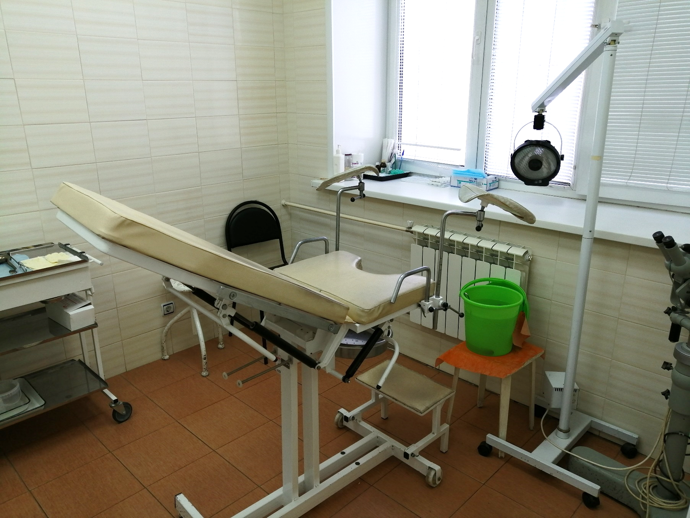
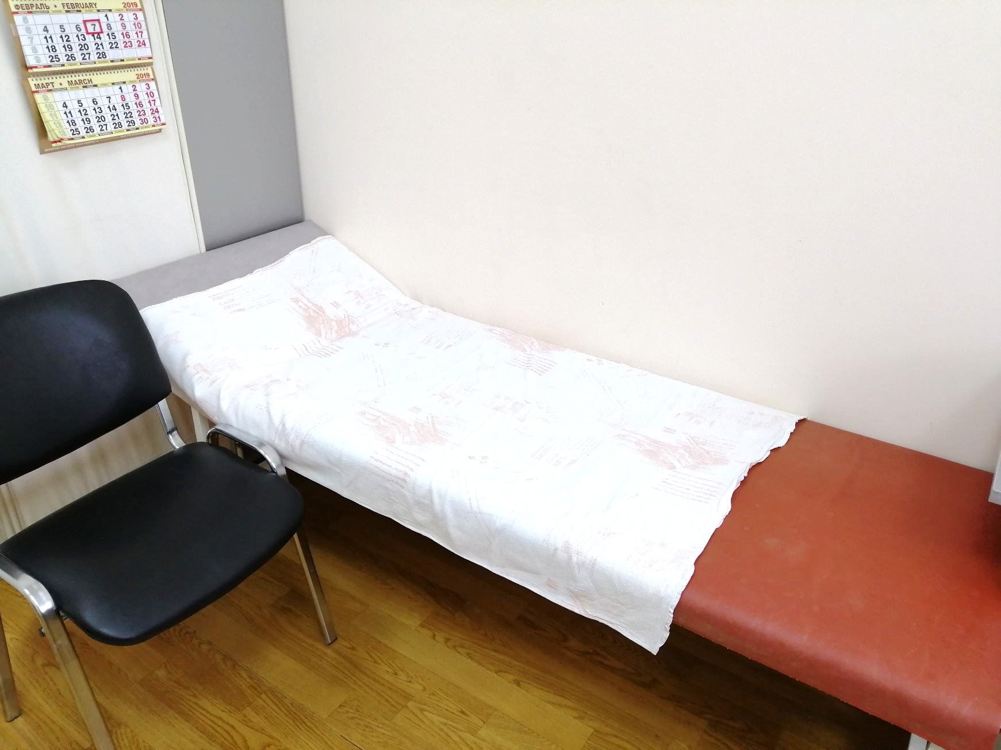

Slide 12
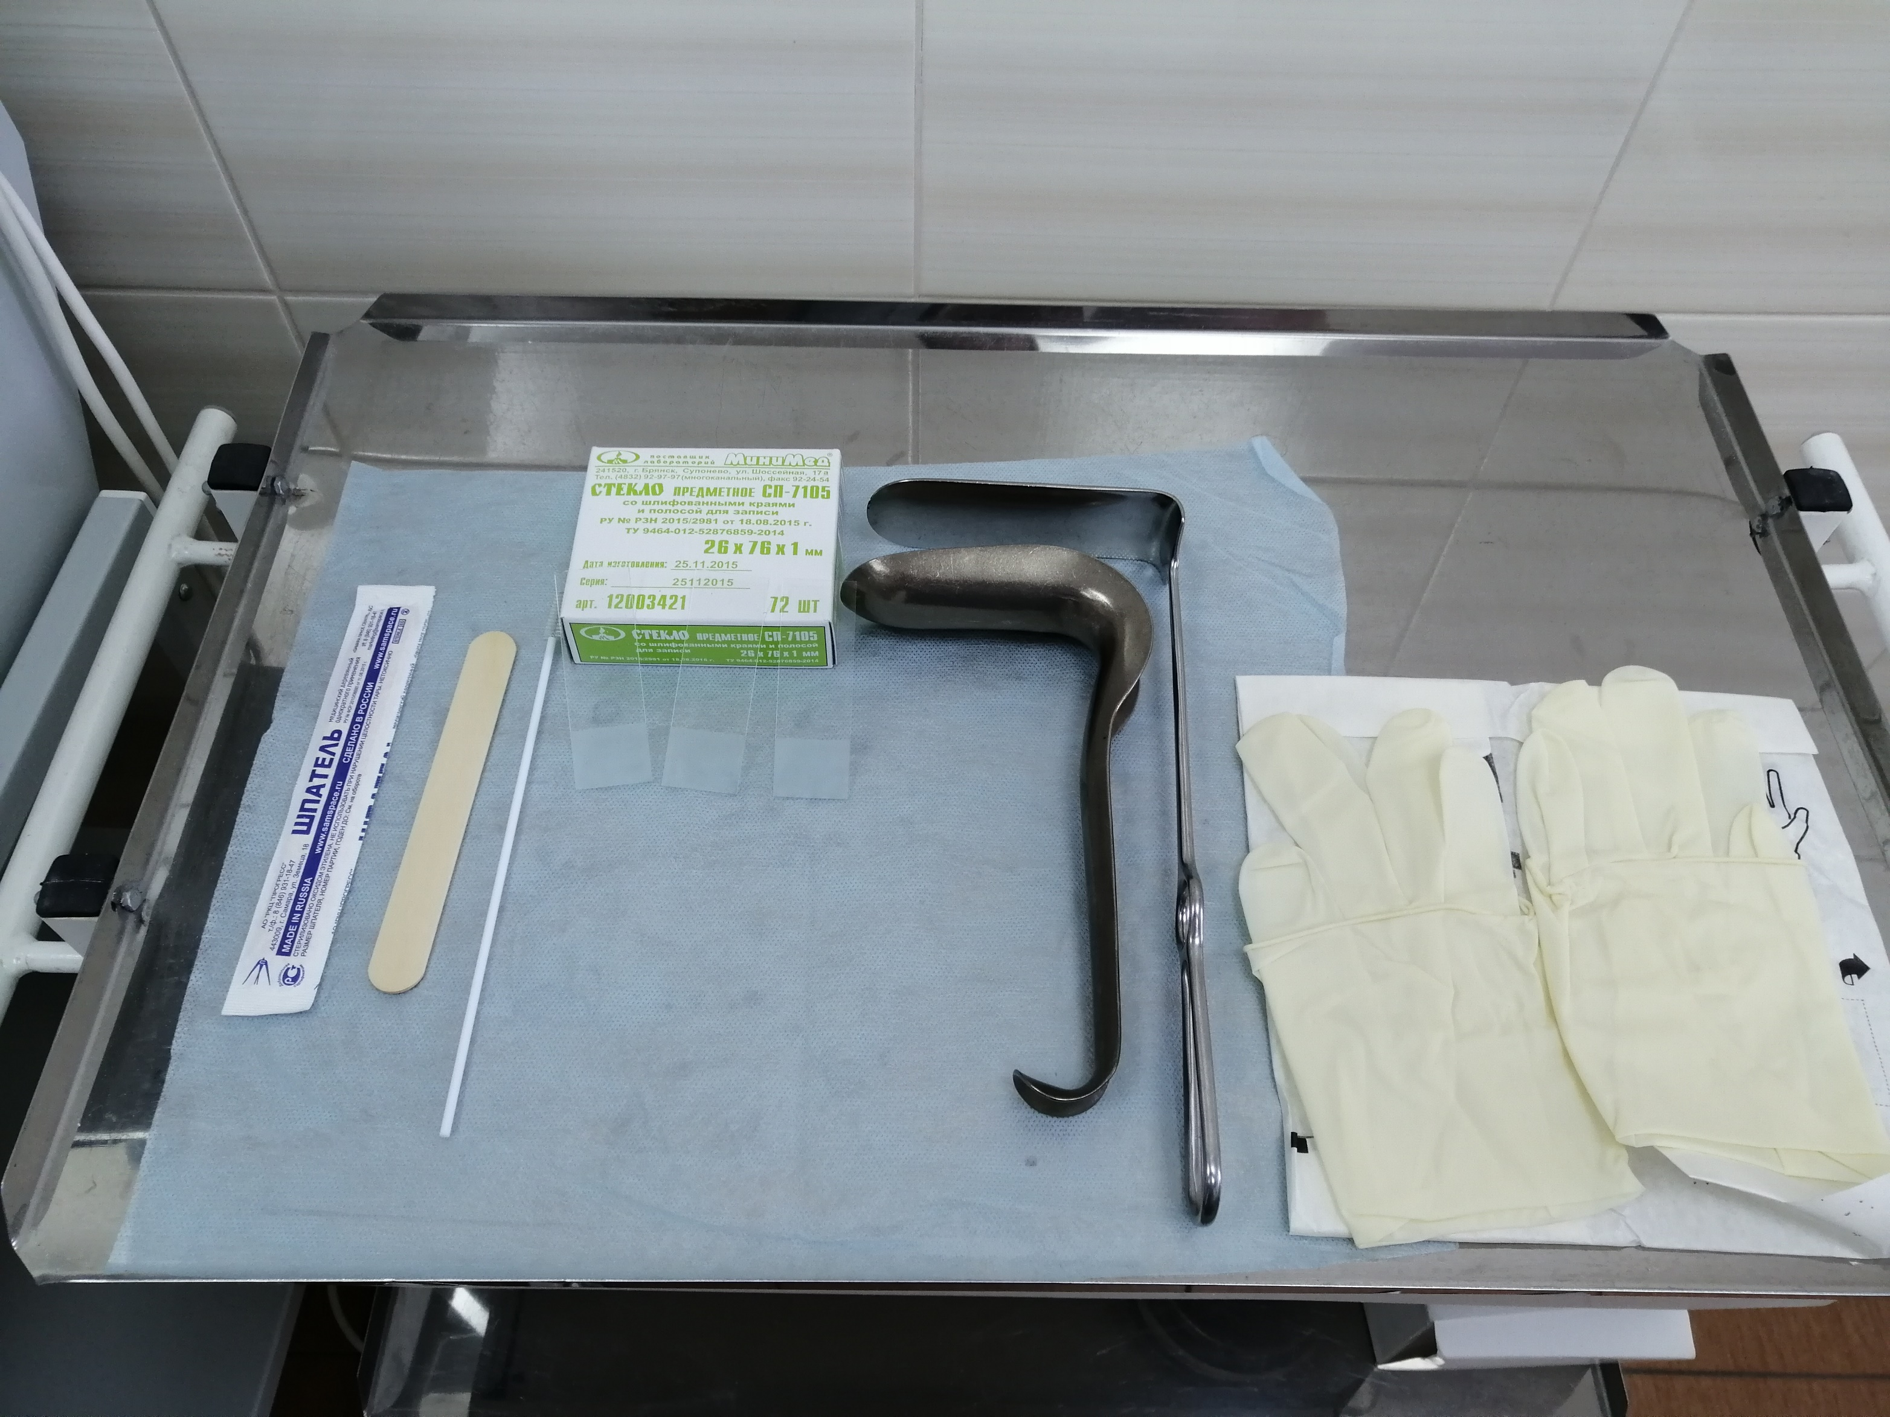

Slide 13
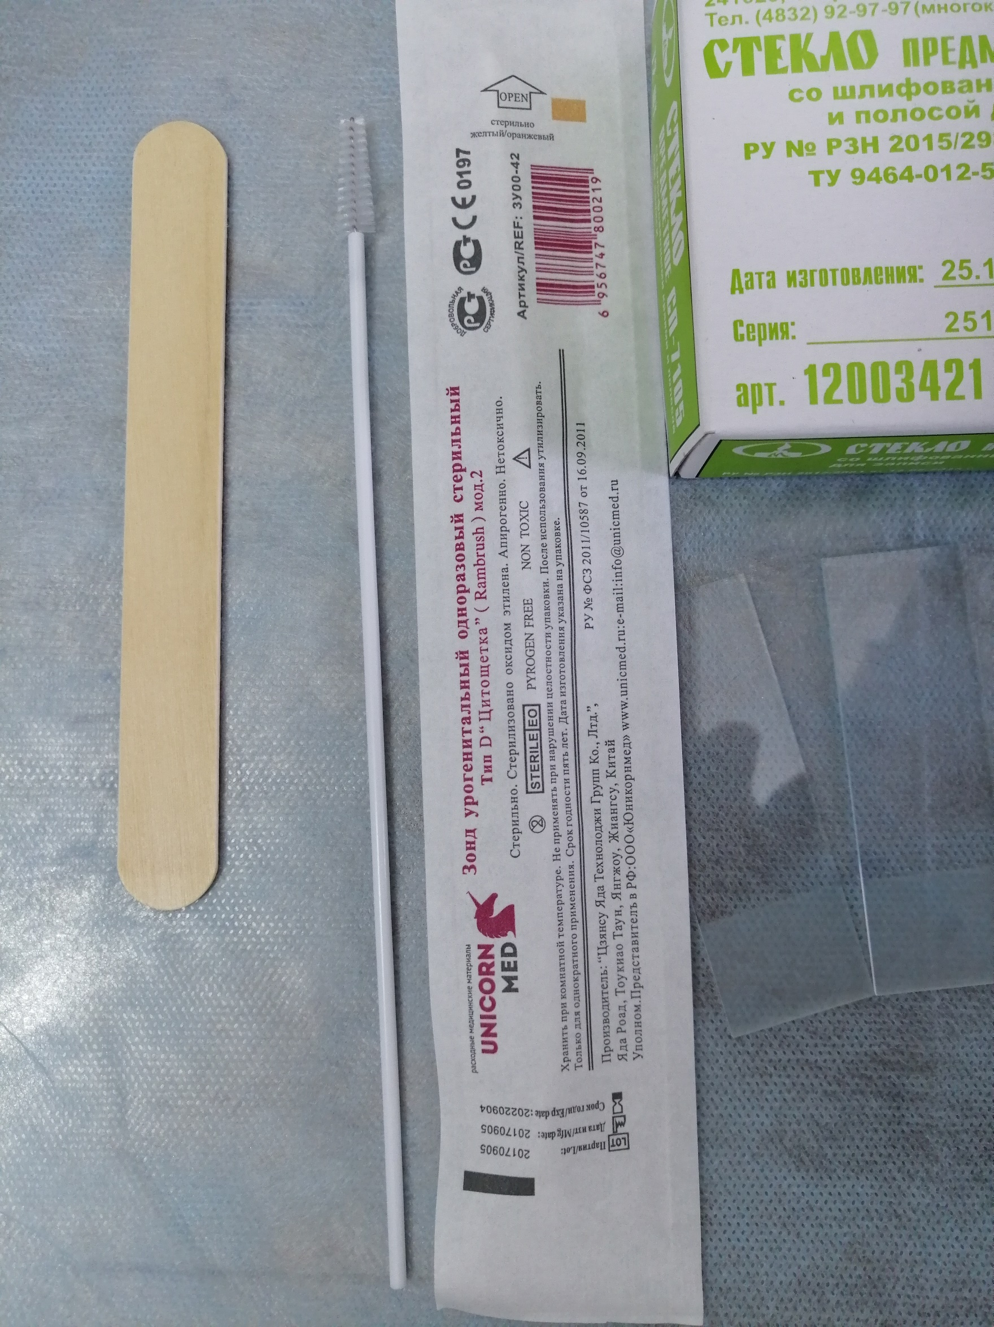

Slide 14
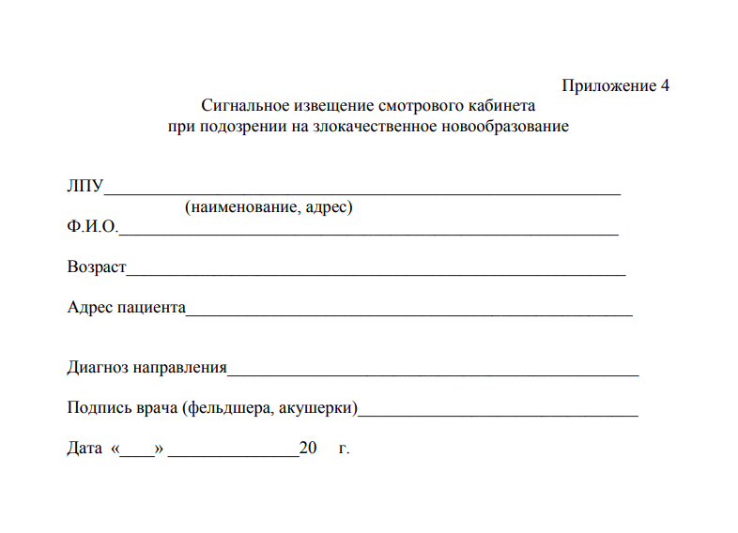

Slide 15
Федеральный закон об основах охраны здоровья граждан в Российской Федерации ( в редакции Федеральных законов от 25.06.12 № 89-ФЗ, от 25.06.12 № 93-ФЗ)
4. Диспансеризация представляет собой комплекс мероприятий, в том числе медицинский осмотр врачами нескольких специальностей и применение необходимых методов обследования, осуществляемых в отношении определенных групп населения в соответствии с законодательством Российской Федерации.
5. Диспансерное наблюдение представляет собой динамическое наблюдение, в том числе необходимое обследование, за состоянием здоровья лиц, страдающих хроническими заболеваниями, функциональными расстройствами, иными состояниями, в целях своевременного выявления, предупреждения осложнений, обострений заболеваний, иных патологических состояний, их профилактики и осуществления медицинской реабилитации указанных лиц, проводимое в порядке, установленном уполномоченным федеральным органом исполнительной власти.
6. В случаях, установленных законодательством Российской Федерации, прохождение и проведение медицинских осмотров, диспансеризации и диспансерного наблюдения являются обязательными.
7. Порядок проведения медицинских осмотров, диспансеризации, диспансерного наблюдения и перечень включаемых в них исследований утверждаются уполномоченным федеральным органом исполнительной власти.

Slide 16
Показатели раннего выявления ЗНО
 | 2009 | 2010 | 2011 | 2012 | 2013 | 2014 | 2015 | 2016 | 2017 | 2018
ВО | 41,6 | 41,5 | 45,4 | 47,3 | 47,3 | 47,2 | 49,5 | 50,1 | 51,0 | 52,6
РФ | 46,7 | 47,8 | 49,7 | 50,5 | 50,8 | 52,0 | 53,7 | 54,7 | 55,6

Slide 17
Показатели активного выявления ЗНО
 | 2009 | 2010 | 2011 | 2012 | 2013 | 2014 | 2015 | 2016 | 2017 | 2018
ВО | 7,9 | 7,9 | 7,0 | 7,7 | 9,8 | 11,5 | 13,7 | 18,9 | 27,8 | 18,4
РФ | 12,9 | 13,2 | 14,9 | 15,6 | 17,3 | 18,7 | 21,0 | 22,4 | 25,8

Slide 18
Сведения о смотровых кабинетах
 | 2014 | 2015 | 2016 | 2017 | 2018
Количество МО, имеющих смотровые кабинеты | 25 | 24 | 24 | 28 | 28
Кол-во смотровых кабинетов | 49 | 50 | 53 | 59 | 59
Штаты смотровых кабинетов | 45,75 | 39,75 | 48,75 | 46,0 | 50,0
Занятые должности | 43,25 | 38,0 | 47,0 | 37,5 | 43,0
Физические лица | 32 | 27 | 30 | 30 | 31
Осмотрено в смотровых кабинетах | 162064 | 162313 | 160799 | 178106 | 149507
Нагрузка на 1 кабинет в день | 13 | 13 | 12 | 12 | 11

Slide 19
Сведения о ФАП
 | 2014 | 2015 | 2016 | 2017 | 2018
Число средних медицинских работников ФАПов |  |  |  |  | 299
Средняя численность сельского на селения на 1 медицинского работника ФАПа |  |  |  |  | 1000
Необходимость целевого онкологического осмотра |  |  | 4 человека в день
Для обеспечения целевого онкологического осмотра всего прикрепленного населения - необходимо осматривать 4 человека в день!!!

Slide 20
4

Slide 21
Недостатки работы смотровых кабинетов
Низкая нагрузка (норматив осмотров – 4 человека в час, при полном рабочем дне – 32-40 человек)
Разделение смотровых кабинетов на мужские и женские
Отсутствие квалифицированных кадров среднего медицинского персонала (работают совместители, к работе привлекаются врачи, алгоритм осмотров не соответствует современным требованиям)
Низкая эффективность осмотров

Slide 22
Цель и показатели регионального проекта
Цель снижение смертности от новообразований, в том числе от злокачественных до 197,7 случаев на 100 тыс. населения
№ п/п | Наименование показателя | Тип показателя | Базовое значение |  | Период, год
 |  |  |  |  | 2018 | 2019 | 2020 | 2021 | 2022 | 2023 | 2024
 |  |  | Значение | Дата
1. | Снижение смертности от новообразований, в том числе от злокачественных | основной | 239,9 | 31.12.2017 | 229,9 | 224,2 | 218,6 | 213,1 | 207,7 | 202,4 | 197,7
2. | Доля злокачественных новообразований, выявленных на ранних стадиях (I-II стадии), % | дополни-тельный | 51,0 | 31.12.2017 | 52,5 | 54,0 | 55,5 | 57,0 | 58,5 | 60,0 | 61,5
3. | Удельный вес больных со злокачественными новообразованиями, состоящих на учете 5 лет и более, % | дополни-тельный | 55,6 | 31.12.2017 | 56,0 | 56,4 | 56,8 | 57,2 | 57,6 | 58,0 | 58,4
4. | Показатель одногодичной летальности больных со злокачественными новообразованиями, % | дополни-тельный | 25,1 | 31.12.2017 | 24,2 | 23,3 | 22,4 | 21,5 | 20,6 | 19,7 | 18,8

